Slide 1




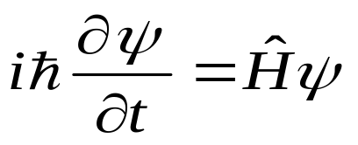
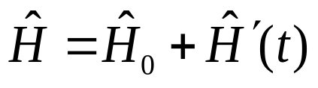
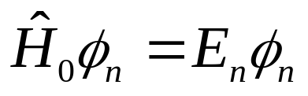
5.6 含时微扰
前面都讲的定态问题，下面我们来讲一下含时微扰。
设体系的哈密顿量可分成 和 两部分， 为无微扰部分，其本征值和本征函数都已知， 为微扰部分，它是时间的函数，他们满足的薛定谔方程为
（5.6.1）
（5.6.2）
（5.6.3）

Slide 2
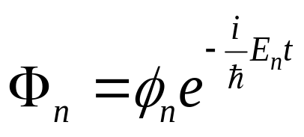




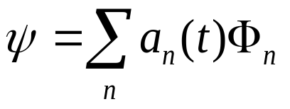
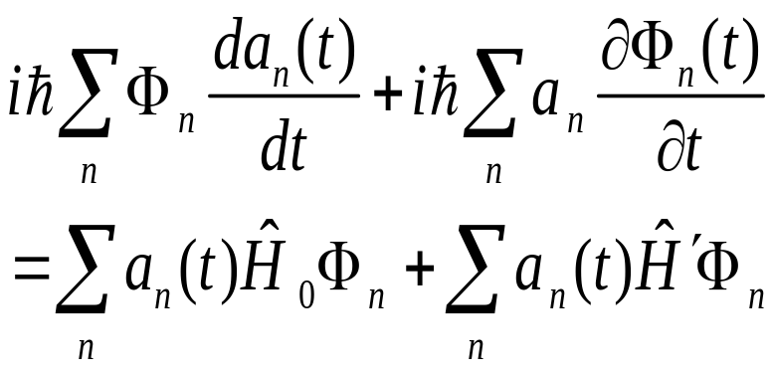
5.6 含时微扰
的定态波函数是：
将 的本征态 按 展开：
（5.6.4）
代入（5.6.1）得
（5.6.5）

Slide 3

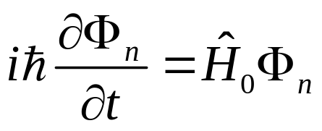
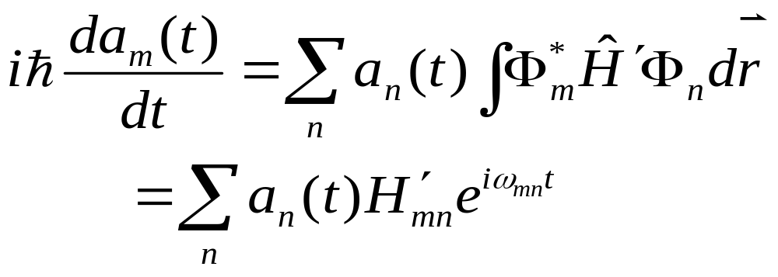
5.6 含时微扰
以 左乘（5.6.5）两端并对全空间积分，再利用
（5.6.6）
及本征函数系的正交性，得
（5.6.7）

Slide 4
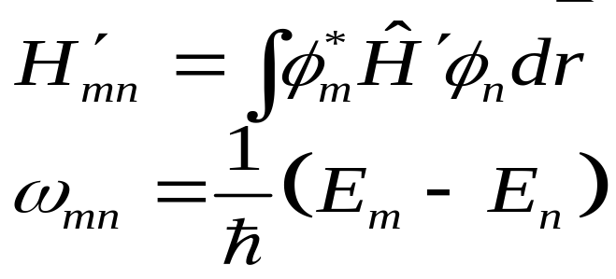
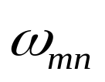


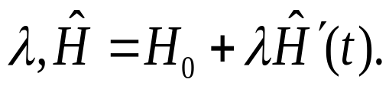
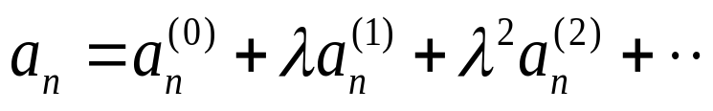
5.6 含时微扰
式中
（5.6.8）
（5.6.9）
是从能级 跃迁到 的玻尔频率。
同样，引入微扰参数
则：

Slide 5
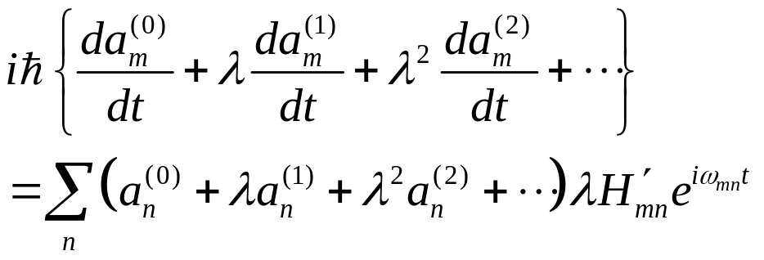

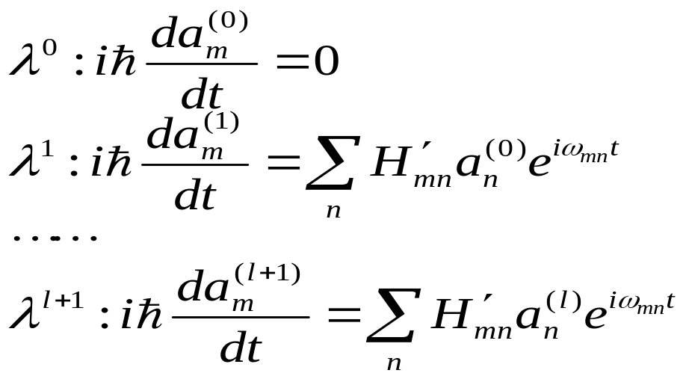
5.6 含时微扰
代入（5.6.7）式，得
（5.6.10）
由 的同幂次系数相等得
（5.6.11）

Slide 6

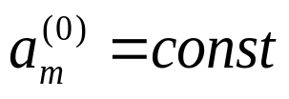





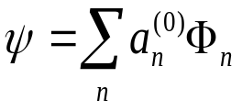

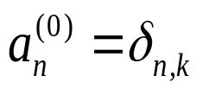
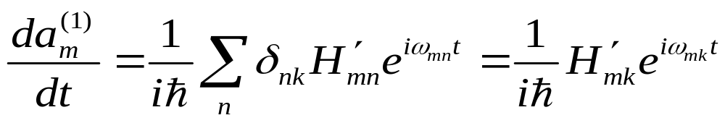
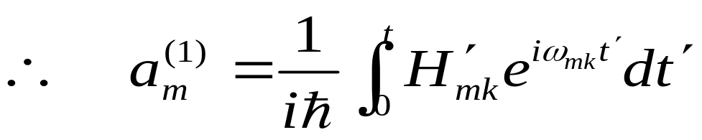
5.6 含时微扰
解上述方程，即可得 的各级近似解。
零级近似：由于 ，它由无微扰时体系的初始状态决定。设微扰在 时引入，这时体系波函数 处于 的第 个本征态 ，则由 ，当 时，则
一级近似：由于

Slide 7
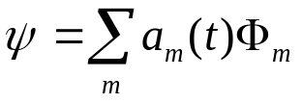
















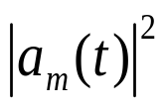

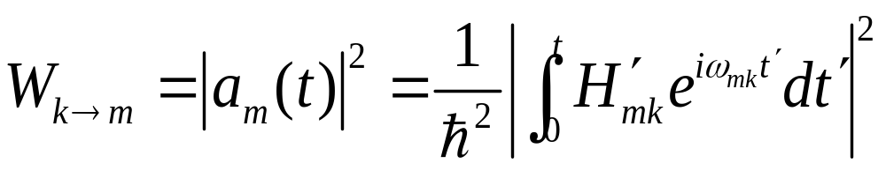
5.6 含时微扰
由 可知， 表示在 表象下在 时刻的
波函数。由于在 时，体系处于 态，在 时刻，体系处于 态。因此， 表示体系从 时 的 态到 时跃迁到 的第 个本征态 的几率。通常称 为跃迁几率振幅， 称为跃迁几率，记作

